Slide 1
آموزش بهداشت روان
براي
دانشجویان
دكتر حسن پالاهنگ
استاديار دانشگاه علوم پزشکی شهرکرد

Slide 2
تعریف بهداشت روان
بنا به تعریف سازمان جهانی بهداشت (WHO)، بهداشت روان فقط به معنی نبود بیماری عصبی نیست بلکه بیشتر با نوعی سلامت ذهنی ارتباط دارد. افرادی از نظر اعصاب و روان سالم هستند که ويژگی های زير را داشته باشند:
توانایی مقابله با مشکلات و سازگاری با تغییرات محيط،
توانایی تسلط بر محیط و کنترل آن،
مسئولیت پذیری و استفاده از توانایی های ذهنی خود،
توانایی برقراری ارتباط مناسب با دیگران،

Slide 3
اصول بهداشت روانی
احترام به شخصیت خود و دیگران
شناختن محدودیت های خود و دیگران
دانستن این حقیقت که رفتار انسان معلول عواملی است.
آگاهی به اینکه رفتار هر فرد تابع تمامیت وجود اوست.
احتیاجات و محرک هایی وجود دارند که سبب ایجاد رفتار و اعمال انسان می گردد.

Slide 4
پرسشنامه سلامت روان
(خود را بيازماييد)
1-آيا از يک ماه گذشته تا به امروز احساس ضعف و سستی کرده ايد؟
الف: خير ب: کمی ج: زياد د: خيلی زياد
2-آيا از يک ماه گذشته تا به امروز سردرد داشته ايد؟
الف: خير ب: کمی ج: زياد د: خيلی زياد
3-آيا از يک ماه گذشته تا به امروز احساس کرده ايد که بعضی از وقتها بدنتان داغ و يا سرد می شود؟
الف: خير ب: کمی ج: زياد د: خيلی زياد

Slide 5
4-آيا از يک ماه گذشته تا به امروز اتفاق افتاده که بر اثر نگرانی دچار بی خوابی شده باشيد؟
الف: خير ب: کمی ج: زياد د: خيلی زياد
5-آيا از يک ماه گذشته تا به امروز شبها وسط خواب بيدار می شويد؟
الف: خير ب: کمی ج: زياد د: خيلی زياد
6-آيا از يک ماه گذشته تا به امروز احساس کرده ايد که دائماٌ تحت فشار هستيد؟
الف: خير ب: کمی ج: زياد د: خيلی زياد
7-آيا از يک ماه گذشته تا به امروز عصبانی و بد خلق شده ايد؟
الف: خير ب: کمی ج: زياد د: خيلی زياد

Slide 6
8-آيا از يک ماه گذشته تا به امروز احساس کرده ايد که در تمامی مدت دلشوره داريد؟
الف: خير ب: کمی ج: زياد د: خيلی زياد
9-آيا از يک ماه گذشته تا به امروز اتفاق افتاده که کارها نسبت به گذشته بيشتر وقت شما را بگيرد؟
الف: خير ب: کمی ج: زياد د: خيلی زياد
10- آيا از يک ماه گذشته تا به امروز بطور کلی احساس کرده ايد که کارها را خوب انجام نمی دهيد؟
الف: خير ب: کمی ج: زياد د: خيلی زياد

Slide 7
11- آيا از يک ماه گذشته تا به امروز در تصميم گيري ها مردد و دو دل شده ايد؟
الف: خير ب: کمی ج: زياد د: خيلی زياد
12- آيا از يک ماه گذشته تا به امروز احساس کرده ايد که از فعاليتهای روزمره لذت نمی بريد؟
الف: خير ب: کمی ج: زياد د: خيلی زياد
13- آيا از يک ماه گذشته تا به امروز احساس کرده ايد که خسته شده ايد و ميخواهيد مدتی استراحت کنيد؟
الف: خير ب: کمی ج: زياد د: خيلی زياد
14- آيا از يک ماه گذشته تا به امروز احساس کرده ايد مثل گذشته نقش مفيدی ايفاء نمی کنيد؟
الف: خير ب: کمی ج: زياد د: خيلی زياد

Slide 8
فرايند اسناد
فرايند اسناد يعني تلاش در سنجش و ارزشيابي دقيق مردم بر اساس رفتار آنان
منبع کنترل:
- بیرونی
- درونی

Slide 9
عوامل موثر در ابتلاء به بیماری های اعصاب و روان
علل بيماريهاي اعصاب و روان را مي توان به دو دسته تقسيم كرد:
- عوامل جسماني (شامل اختلال در عملکرد مغز و عوامل ارثي)،
- عوامل محيطي ( شامل عوامل جغرافيايي ، اجتماعي ، فرهنگي ، اقتصادي و … ).

Slide 10
علائم هشدار دهنده در ابتلاء به بیماریهای اعصاب و روان
عدم توانایی به تاخیر انداختن تمایلات،
عصبانیت های مکرر و و غیر قابل کنترل،
افت عملکرد شغلی، تحصیلی و خانوادگی،
بی توجهی به سلامت و بهداشت فردی خود،
مصرف سیگار ومواد مخدر حتی به صورت تفریحی،
گوشه گیری(قطع و یا کاهش روابط اجتماعی)،
غیبت های مکرر ، ترک خدمت های طولانی و تمایل به تعویض مکرر شغل بدون دلیل موجه،

Slide 11
علائم هشدار دهنده در ابتلاء به بیماریهای اعصاب و روان
دو دلی در تصمیم گیری های مهم زندگی از قبیل انتخاب شغل و ازدواج،
دعوا های مکرر و خشونت های فیزیکی در خانواده،
ناتوانی در برنامه ریزیَ و مشکلات اقتصادی مزمن و دائمی،
احساس مداوم تشویش و نگرانی بی دلیل.

Slide 12
علائم و نشانه های مهم افسردگی و اضطراب
خلق گرفته و غمگین،
کاهش علاقه به چیز هایی که قبلاٌ دوست شان داشتیم،
عدم لذت بردن از چیز هایی که قبلاٌ از آنها لذت می بردیم،
سرزنش کردن بی مورد خود و یا احساس بی ارزشی،
مشکل در تمرکز وتصمیم گیری،
بی قراری
درد های پراکنده بدنی بدون علت جسمي مشخص،

Slide 13
علائم و نشانه های مهم افسردگی و اضطراب
طپش و افزایش ضربان قلب،
دلشوره، اضطراب و نگرانی بی مورد نسبت به آینده،
داغ شدن و سرد شدن دست و پا،
کاهش و یا افزایش خواب،
کاهش و یا افزایش اشتها،
دیدن خوابهای وحشتناک،
عرق کردن زیاد بدون تحرک زیاد.

Slide 14
روشهای مقابله با اضطراب و افسردگی
ورزش كنيد.
با دوستان و آشنايان ارتباط عاطفي برقراركنيد.
با خداوند راز و نياز كنيد.
در زندگي خود نظم و ترتيب برقرار كنيد.
به كارهاي مورد علاقه بپردازيد.
سر سفره با فرزندان و همسر خود شوخي بكنيد.

Slide 15
روشهای مقابله با اضطراب و افسردگی
برنامه خواب و استراحت خود را تنظيم كنيد.
از مصرف خودسرانه داروها خودداري كنيد.
از مطرح کردن مشکلات خود به افراد غیر متخصص خودداری کنید.
افکار منفی خود را بنویسید و بلافاصله این افکار را با متضاد آن جایگزین کنید.

Slide 16
پرسشنامه سيستم خانواده
1- من در جر و بحث های احتمالی همسرم با فرزندانم هميشه نقش بی طرفی را اتخاذ می کنم.
1لف: بلی ب: خير
2-من در مهمانی های خانوادگی فرصت نمی کنم شرکت کنم.
الف: بلی ب: خير
3-ما بندرت فرصت می کنيم در خانه دور هم غذا بخوريم.
الف: بلی ب: خير
4-ما سعی می کنيم مشکلات بچه ها را سر سفره غذا حل کنيم.
الف: بلی ب: خير

Slide 17
5-من بر اين سنت قديمی اعتقاد دارم که مرد بايد صبح زود برای کار از خانه خارج و در تاريکی به خانه برگردد.
الف: بلی ب: خير
6-همسر من از سردردهای عصبی رنج می برد.
الف: بلی ب: خير
7-من هفته ای يک بار با فرزندم ( دخترم يا پسرم ) از خانه بيرون می رويم.
الف: بلی ب: خير
8-من همسرم را بهترين فرد برای تربيت فرزندانم می دانم.
الف: بلی ب: خير

Slide 18
9-من در خانه مرتباٌ بايد برای کنترل محيط کار گوش به زنگ باشم.
الف: بلی ب: خير
10- من وقتی به خانه می رسم بچه ها خوابيده اند.
الف: بلی ب: خير
11-بيشتر اوقات من خودم در جلسات انجمن اوليا و مربيان مدرسه فرزندم يا فرزندانم شرکت کرده ام.
الف: بلی ب: خير
12- من اسم فاميل معلم های بچه هايم را هميشه بلد بوده و آنها نيز مرا می شناسند و يا می شناختند.
الف: بلی ب: خير

Slide 19
13-در منزل ما همه به راحتی احساسات و مشکلات خود را بيان می کنند.
الف: بلی ب: خير
14-همسرم مرا فردی وظيفه شناس در زندگی مشترکمان می داند.
الف: بلی ب: خير
15-احساس می کنم بچه های من انتظارات مرا برآورده نکرده اند.
الف: بلی ب: خير

Slide 20
16-فرزندان من از سفر با ما لذت برده و از آن استقبال می کنند.
الف: بلی ب: خير
17- اگر مشکلی در خانه پيش بيايد بچه ها از...... حمايت می کنند.
18-همسرم می گويد تو بهترين مرد دنيا بودی اگر....................
.............................................

Slide 21
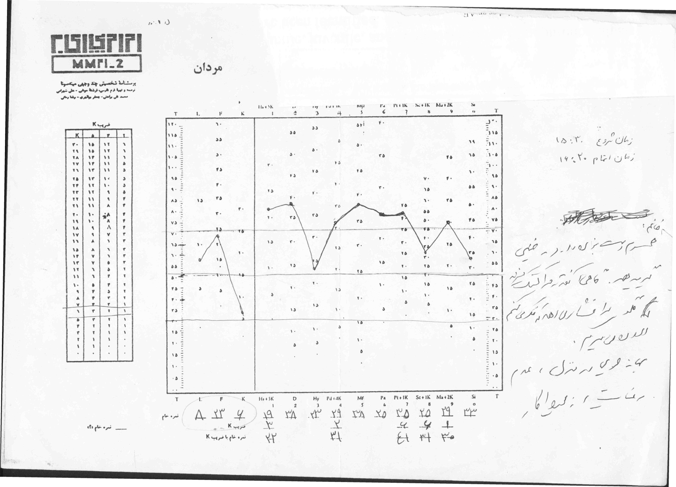

Slide 22
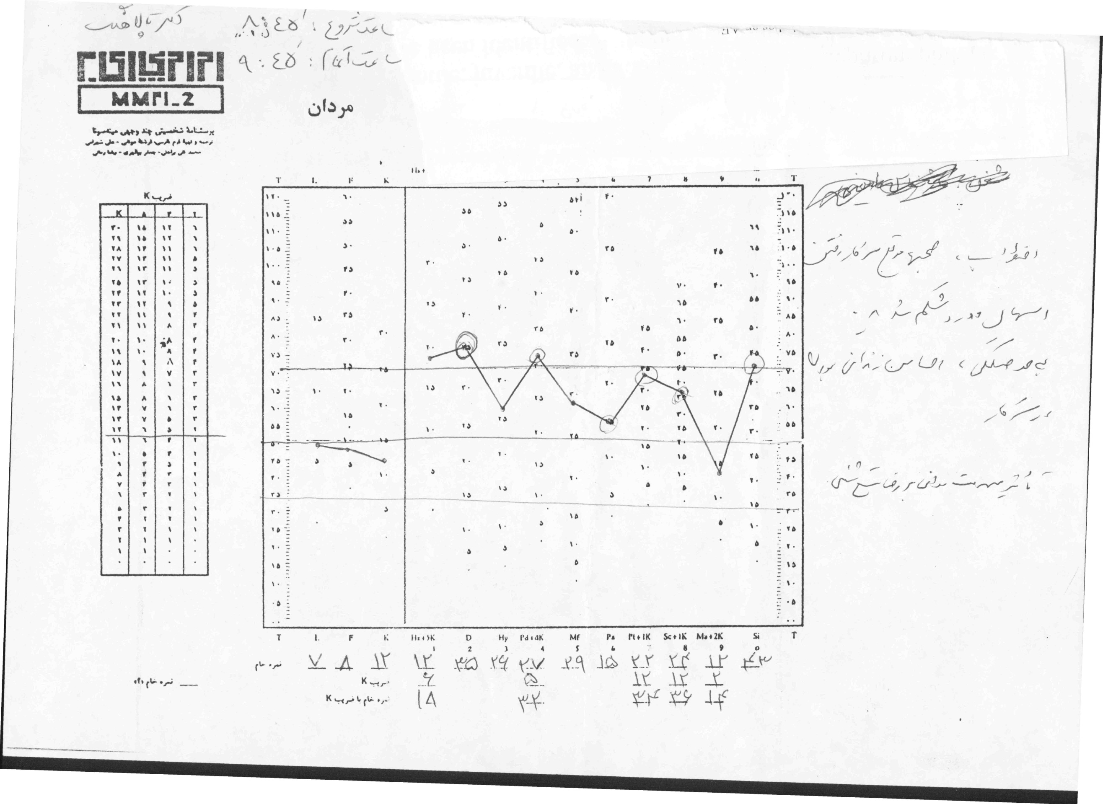

Slide 23
